Slide 1
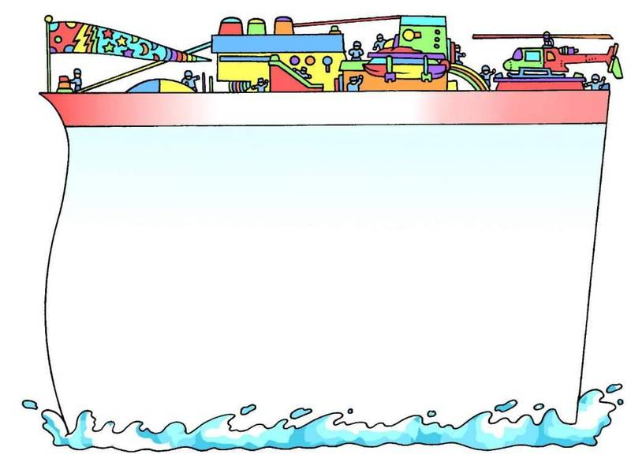
语文百花园四

Slide 2
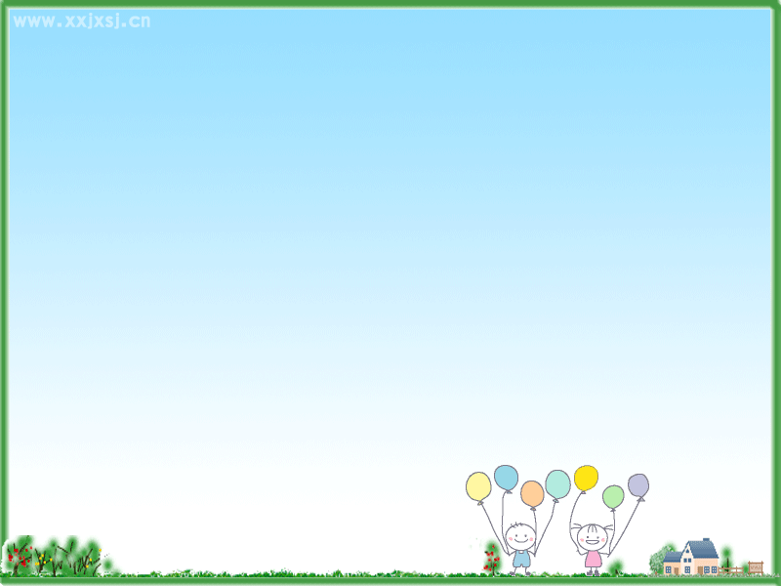
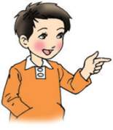

语海畅游
◆读绕口令，看谁读得好。
píng
pén
lào
一平 盆面 烙一平盆饼，盆平饼，饼平盆。
liǎng
liàng
门外有六辆六轮大马车，你爱拉哪两 辆
就拉哪两辆。
绕口令真有趣！

Slide 3
语海畅游
◆吃葡萄，吐葡萄皮。 不吃葡萄，不吐葡萄皮。
牛牛要吃河边柳， 妞妞赶牛牛不走，
妞妞护柳扭牛头， 牛牛扭头瞅妞妞，
妞妞扭牛牛更拗，牛牛要顶小妞妞，
妞妞捡起小石头， 吓得牛牛扭头走。
蜂会飞，风会吹，风吹蜂飞，蜂奋飞。
绕口令真有趣！

Slide 4

想一想：为什么我不能到公园去玩？
◆把句子补充完整。
因为____________________________，
所以我今天没有到公园去玩。
我也行！
因为__________________________，
所以__________________________。

Slide 5

积少成多
赞美蜜蜂的勤劳和无私奉献
◆读读背背。
无论天地与山尖，无限风光尽被占。采得百花成密后，为谁辛苦为谁甜？
（唐·罗隐）

Slide 6
积少成多
◆我的采集本。
鼠目寸光 狐假虎威 守株待兔
画龙点睛 打草惊蛇 马到成功
亡羊补牢 呆若木鸡 狗急跳墙

Slide 7
猪 牛 猴
十二生肖还差谁？我来补充。
猪狗不如 猪朋狗友
九牛二虎 九牛一毛
猴年马月 尖嘴猴腮
我还会说：————————————

